Slide 1


Agenda
Plan och upplägg 22/23
Försäsongen med olika aktiviteter
Seriespel U12-spelregler
Cupplanering
Ekonomi och Budget
Föräldrainsatser
Övrigt
Föräldramöte för ÖIK-12 18 september i Nälden

Slide 2
Agenda
Försäsongen med olika aktiviteter
Plan och upplägg 22/23
Seriespel U12-spelregler
Ekonomi och Budget
Cuper
Värmedressar
Föräldrainsatser
Övrigt

Slide 3
Idrott ska först och främst vara kul – glädjen är den största drivkraften för unga som idrottar. Många framgångsrika elitidrottare vittnar om att det var just variationen av idrotter som skapade glädjen. Och även om de flesta av oss kanske inte vill eller kan bli elitidrottare så har vi rätt att ha roligt.

Slide 4
Plan och upplägg 22/23
Tränarna informerar

Slide 5
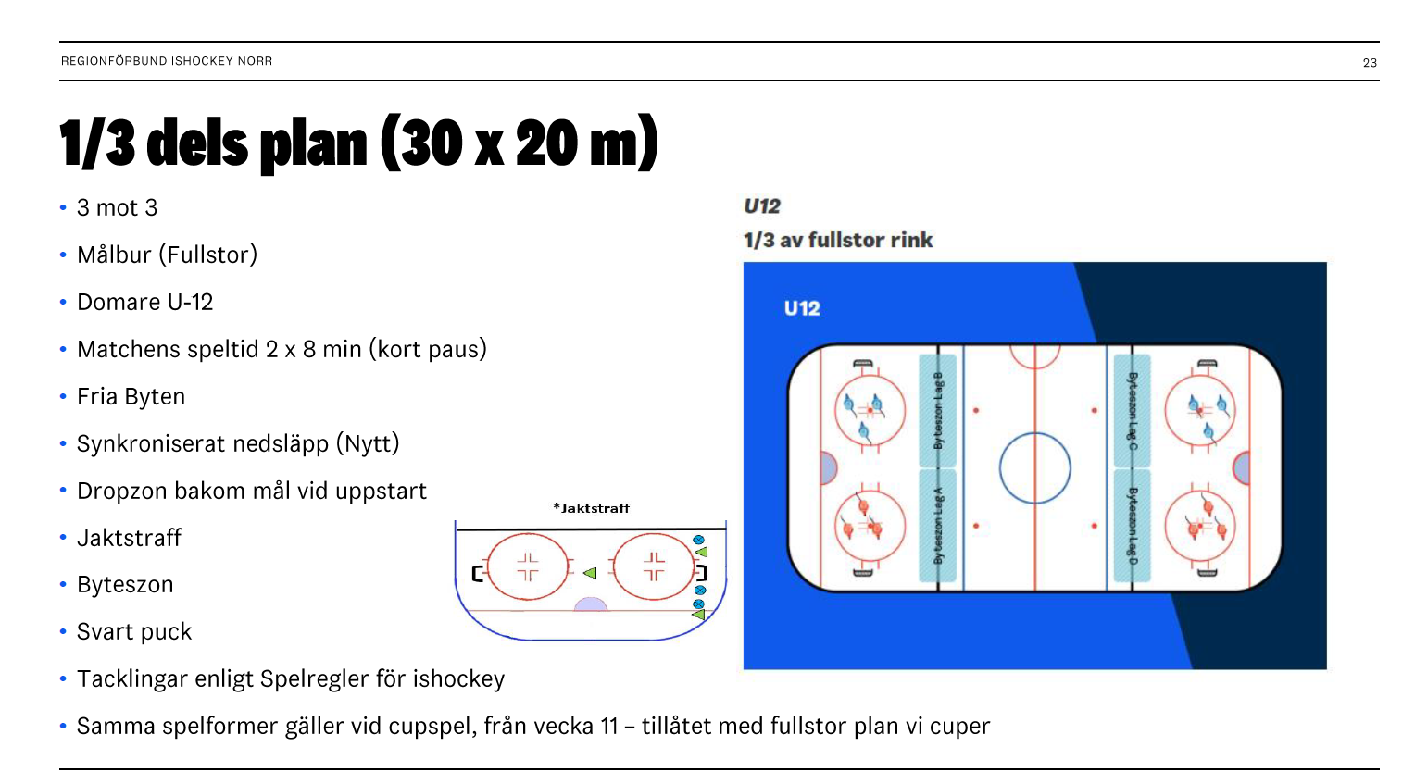
Idrott ska först och främst vara kul – glädjen är den största drivkraften för unga som idrottar. Många framgångsrika elitidrottare vittnar om att det var just variationen av idrotter som skapade glädjen. Och även om de flesta av oss kanske inte vill eller kan bli elitidrottare så har vi rätt att ha roligt.

Slide 6
Seriespel U12
Minisammandrag i
Nälden
Järpen
Sveg
Svenstavik

Slide 7
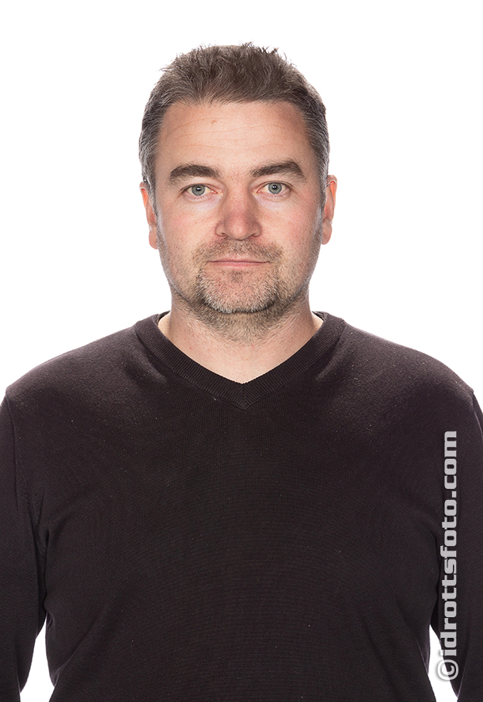
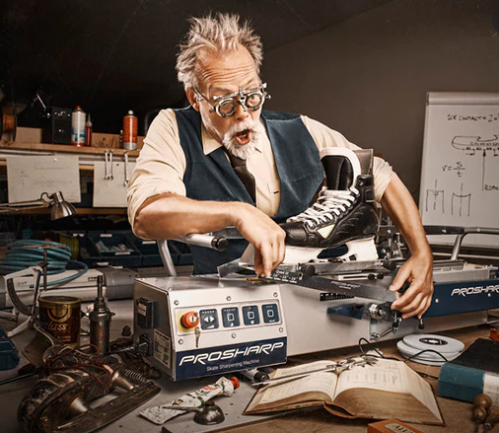
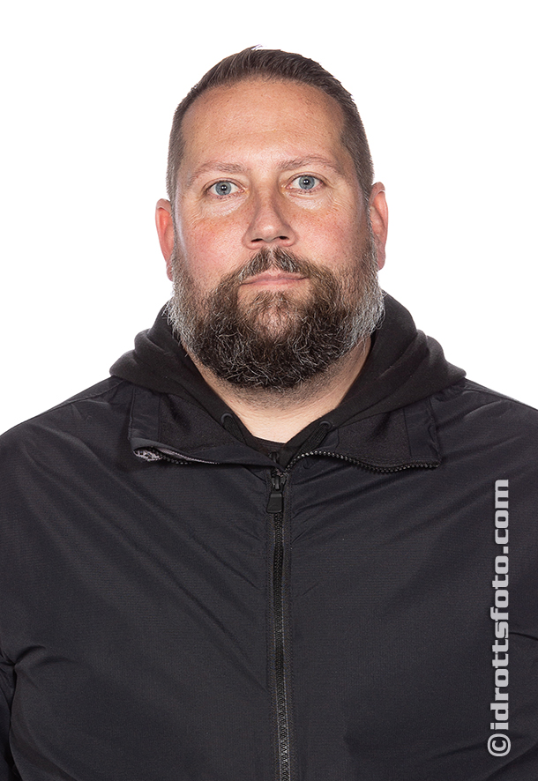
Materialarnas stund….

Slide 8
Vår ekonomi
Från föreningen 71 tkr vinst från cup 29 tkr
Sponsorer

Slide 9
Planerade cuper under säsongen
Härnösand AIK U11 cup 8 oktober
Nordic Youth Trophy 6-8 januari
Ulf Dahlen cup 24-26 mars

Slide 10
Nya Värmedressar prova på InterSport lämna in beställning snarast

Slide 11
Föräldrainsatser
Kök
Parkering
Korridorvakter
Sekretariat (om hemmamatch)
Cup

Slide 12
Övrigt

